Slide 1



目 次
( 第二章 函數及其圖形 )
「瘦肉精」非識不可
豬二哥的堅固小木屋
01
06

Slide 2

「瘦肉精」非識不可
科學情境試題
配合第四冊第2章函數及其圖形

Slide 3
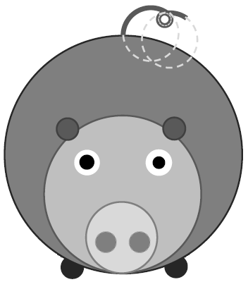



「瘦肉精」非識不可
科學情境試題
臺灣是否開放美國豬進口引起了許多的爭議，其主要原因是肉品類的萊克多巴胺含量，萊克多巴胺又俗稱為「瘦肉精」。根據某醫學中心的臨床毒物與職業醫學科主任表示，依 Codex 標準，每人每天身體每公斤萊克多巴胺攝取量為 0.01 ppm 以下才安全，服用超量的萊克多巴胺，人體即會出現噁心、頭暈等不適的中毒症狀。不過，萊
豬的爭議不僅止於含量，而是有些
專家認為必須零檢出，即萊克多巴
胺的劑量為 0 ppm 才安全，這樣的
爭議就留給專家們去討論吧！

Slide 4
「瘦肉精」非識不可
科學情境試題
而根據董氏基金會統計，國人食用豬肉的量為各種肉類之冠，每人一年約食用 36 公斤的豬肉，也就是國人每天平均食用豬肉量約 100 公克，扣除素食者或者不愛吃肉者，對多數人而言，實際的這樣的食用量當然高於每天的 100 公克。
請根據上面所述，回答下面的問題。

Slide 5


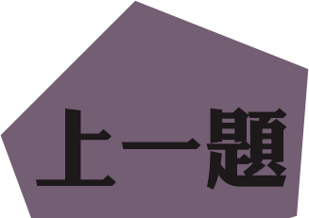


1
「瘦肉精」非識不可
如果以 x 表示體重，y 表示人體一天的可以攝取萊克多巴胺的最高量，那麼如何表示 y 和 x 的關係？如果博文的體重是 80 公斤，那麼他一星期對萊克多巴胺的最高攝取量是多少 ppm？
因為每人每天身體每公斤
萊克多巴胺攝取量為 0.01 ppm
又 x 表示體重，y 為最大攝取量，
故 y＝0.01x
博文每天的最大攝取量
y＝0.01×80＝0.8 ( ppm )
一星期的最大攝取量
＝0.8×7＝5.6 ( ppm )

Slide 6

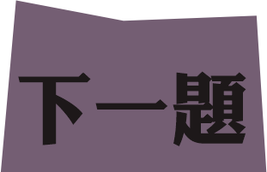
2
「瘦肉精」非識不可
開放美豬進口後，一批來自美國的豬肉在某家超市販賣，已標示萊克多巴胺含量每公斤為 3 ppm，已知宗齊的體重是 60 公斤，平均每日食用豬肉的量約國人平均的 1.5 倍，這樣的食用量，如果他吃的都是該家超市販賣的豬肉，請問宗齊的每日萊克多巴胺攝取量是否超標？
y＝0.01 x，將 x＝60 代入，
可得 y＝0.6 ( ppm ) ( 每日可攝取萊克多巴胺的最高量 )
宗齊的每日豬肉平均食用肉量＝150 公克＝0.15 公斤
即含 3 ( ppm )×0.15＝0.45 ( ppm )
0.6 ( ppm )＞0.45( ppm ) ，
故未超標

Slide 7
豬二哥的堅固小木屋
個人情境試題
配合第四冊第2章函數及其圖形

Slide 8
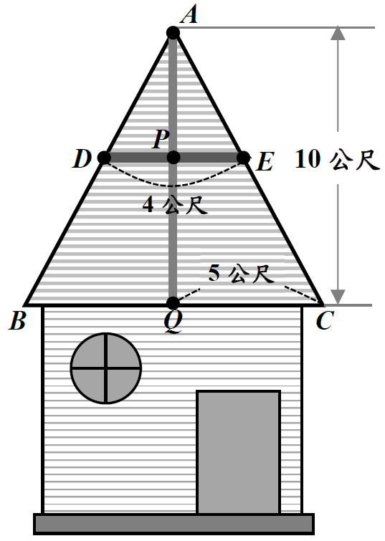
豬二哥的堅固小木屋
個人情境試題
小木屋最迷人之處，不只
是討人喜愛的天然建材木頭和
散發的香氣之外，也在於它給
人童話般的想像空間。右邊是
坤能計畫建造的一間小木屋，
正面為三角形的屋頂，A 點、
B 點和 C 點分別是它的頂點，
為了不要像童話故事中三隻小
豬的豬二哥房子一樣，大野狼
用力一推房子就倒，所以坤能
在屋頂的結構上做強化。

Slide 9
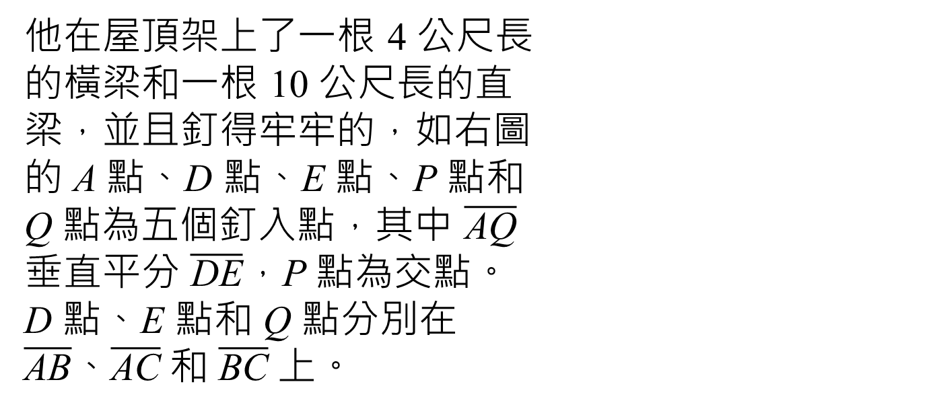
豬二哥的堅固小木屋
個人情境試題
他在屋頂架上了一根 4 公尺長
的橫梁和一根 10 公尺長的直
梁，並且釘得牢牢的，如右圖
的 A 點、D 點、E 點、P 點和
Q 點為五個釘入點，其中 $\overline{\text{AQ}}$
垂直平分 $\overline{\text{DE}}$，P 點為交點。
D 點、E 點和 Q 點分別在
$\overline{\text{AB}}$、$\overline{\text{AC}}$和 $\overline{\text{BC}}$上。

Slide 10
豬二哥的堅固小木屋
個人情境試題
這樣的結構當然比豬二哥的房
子堅固，就算颱風來襲，這間
小木屋仍然屹立不搖，就算大
野狼來了也不怕，而且這間小
木屋也沒有煙囪，當然也就不
怕大野狼從煙囪下來囉！
請根據右圖和上面所述，
回答下面的問題。

Slide 11
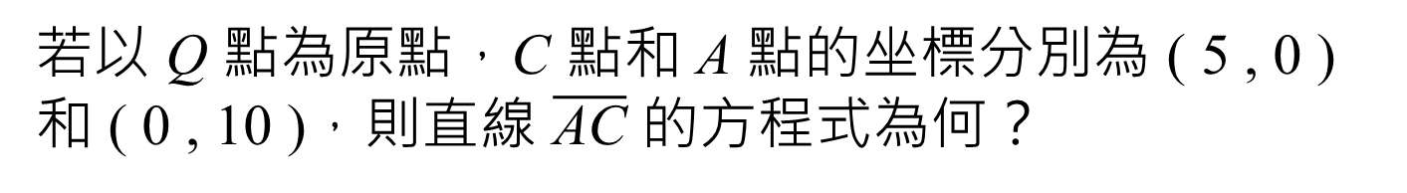
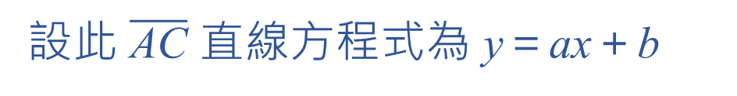
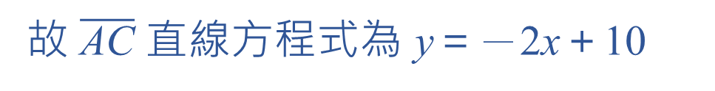
1
豬二哥的堅固小木屋
若以 Q 點為原點，C 點和 A 點的坐標分別為 ( 5 , 0 ) 和 ( 0 , 10 )，則直線 $\overline{\text{AC}}$ 的方程式為何？
設此 $\overline{\text{AC}}$ 直線方程式為 y＝ax＋b
A 點的坐標為 ( 0 , 10 )
將 A ( 0 , 10 ) 代入y＝ax＋b
得 b＝10 ⋯⋯(1)
將 C ( 5 , 0 ) 代入y＝ax＋b
得 5a＋b＝0 ⋯⋯(2)
由 (1)、(2) 得：a＝－2，b＝10
故 $\overline{\text{AC}}$ 直線方程式為 y＝－2x＋10

Slide 12
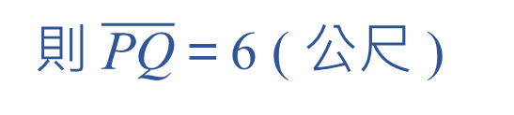
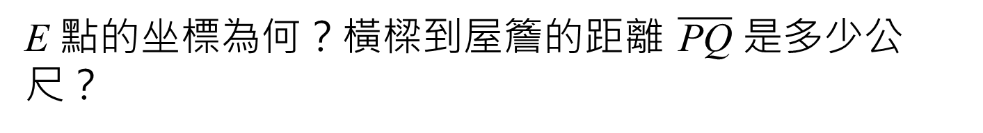
2
豬二哥的堅固小木屋
E 點的坐標為何？橫樑到屋簷的距離 $\overline{\text{PQ}}$ 是多少公
尺？
E 點的 x 坐標為 2
將 x＝2 代入 y＝－2x＋10
得 y＝－2×2＋10＝6
所以 E 點的坐標為 ( 2 , 6 )
則 $\overline{\text{PQ}}$＝6 ( 公尺 )

